Slide 1

CEUB
FATECS
Análise e Desenvolvimento de Sistemas - ADS
Ciência da Computação - CCO
Engenharia de Software - ESW
Prof. Barbosa

Slide 2

- Disciplina:
Lógica De Programação - LP
Prof. Barbosa

Slide 3
Cap. 3 - Próximos tópicos:
  Significado de uma variável
  Comando de atribuição
  Identificador
  Tipos de valores numéricos
  Operações aritméticas
  Formatação de saída
  Entrada de dados pelo teclado
  Precedência de operadores
  Constantes
  Arredondamento
  Notação científica ou exponencial

Slide 4
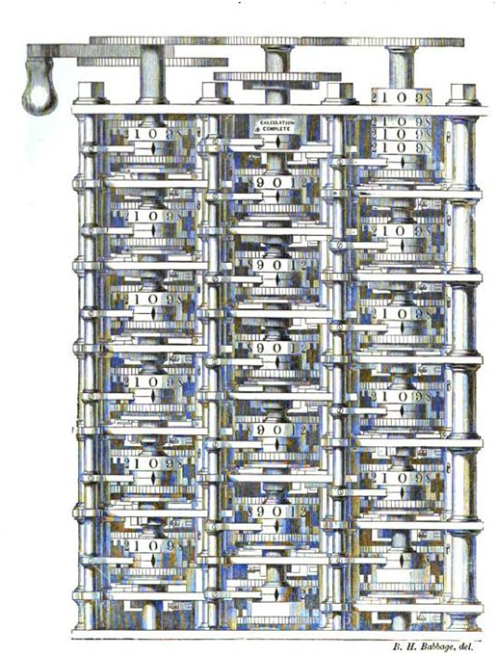
Significado de uma variável
Charles Babbage e Ada Lovelace
(primeira metade do Século XIX)
Atribuição:
valor1 = 10 # Armazena na memória (atribuição)
print(valor1) # Mostra na tela
valor2 = 20 # Armazena na memória
print(“Valor 2:”, valor2) # Mostra na tela
Saída na tela:
10
Valor 2: 20
- Obs.: O símbolo # representa um comentário.
Não é executado, apenas documenta o programa.

Slide 5
Significado de uma variável
Comandos:
valor1 = 10 # Armazena na memória (atribuição)
print(valor1) # Mostra na tela
valor2 = 20 # Armazena
print(“Valor 2:”, valor2) # Mostra
Saída na tela:
10
Valor 2: 20
Exercício:
Some o conteúdo da variável valor1 com o conteúdo da variável valor2, armazene o resultado na variável soma e mostre o resultado na tela.

Slide 6
Cálculo com variáveis
# Atribuição de variáveis
valor1 = 10 # Armazena na memória
valor2 = 20
# Processamento
soma = valor1 + valor2 # Calcula e armazena o resultado na memória (soma)
# Exibe o resultado
print(valor1) # Mostra na tela
print(valor2)
print(soma)
print(“Soma =“, soma)
Saída:
10
20
30
Soma = 30

Slide 7
Cálculo com variáveis
Comandos:
x = 10 + 4 # Calcula e armazena na memória
print(x) # Mostra na tela
y = 2 * x # Calcula e armazena na memória
print(y) # Mostra
Saída:
14
28

Slide 8
Comando de atribuição
1. Comando válido: x = y + z
Obs.: o cálculo sempre fica do lado direito
2. Comando inválido: y + z = x
3. Testes:
x = 1 # Memória
print(x) # Tela
# depois desse comando, x vale 1
x = x+1
print(x)
# depois desse comando, x vale 2
x = x+10
print(x)
# depois desse comando, x vale 12

Slide 9
Identificador (variável) – Regras para nomear
Um identificador pode ter:
. letras (maiúsculas ou minúsculas),
. dígitos (0 a 9) ou
. sublinhado ( _ )
- Exemplo:
last_name1, nota e nome_aluno.
Não utilize dígito para iniciar um identificador.
- Exemplo:
1last_name é um identificador ilegal.
Não utilize palavras-chave (comandos) da linguagem como nomes de identificadores.
- Exemplo:
print, input, if, else, while, for

Slide 10
Identificador (variável) – Regras para nomear
Python é case sensitive (sensível a maiúsculas e minúsculas)
Significa que as variáveis maiúsculas e minúsculas são diferentes.
- Exemplo:
last_name e
LAST_name são duas variáveis diferentes.
Use nome significativo nas variáveis para aumentar a legibilidade do código.
Se a variável contém várias palavras, elas devem ser separadas por sublinhado (snake_case).
- Exemplo:
media_notas

Slide 11
Identificador (variável) – Regras para nomear
Maiúsculas e minúsculas são diferentes:
A = 1
print(a) # Erro
Evite nomes sem significado:
Ex.: use idade em vez de i.
Com números, o underscore (sublinhado) é opcional:
Ex.: teste1 ou teste_1.
Use snake_case para identificadores de variáveis.
Ex.: media_aluno, soma_valores
Snake Case
Convenção usada em Python para nome de variável, função e módulo.
Nomes compostos com várias palavras usamos o sublinhado (_) e apenas letras minúsculas.

Slide 12
Identificador (variável) – snake_case
Use snake_case para identificadores de variáveis.
Ex.: media_aluno
soma_valores
Observações:
- Snake_case é a convenção de nomenclatura em que cada espaço é substituído por um caractere de sublinhado e as palavras são escritas em letras minúsculas.
- É uma convenção de nomenclatura comumente usada em computação, por exemplo, para nome de variáveis, funções (rotinas) e nome de arquivos.

Slide 13
Identificador (variável) – Regras para nomear
Não inicie com dígito:
1a_escolha.
Use Somente dígitos, letras e underscore:
parte#,
R$,
teste_1º.
Letras acentuadas são possíveis, mas evite para nomes de variáveis.
Use acento somente dentro nas mensagens do comando print.
Não usar palavras reservadas da linguagem:
print, input, if, else, while, for, continue, def etc.

Slide 14
Identificador (variável) – Regras para nomear
Exercício:
- Quais das expressões abaixo são para válidas para variáveis em Python?
Das que não são válidas, qual o motivo?
Madeira
CasaDePedra
tábua_de_passar
Linha42
3a_dimensão
validação&verificação
14bis
continue

Slide 15
Identificador (variável) – Regras para nomear
Exercício:
Quais das expressões abaixo são para válidas para variáveis em Python?
Das que não são válidas, qual o motivo?
Madeira
CasaDePedra
tábua_de_passar
Linha42
3a_dimensão
validação&verificação
14bis
continue
Nome de identificadores (variáveis):
Veja as justificativas abaixo:
Ok, madeira (convenção)
Ok, casa_pedra (convenção)
Ok, tabua_passar (convenção)
Ok, linha42 ou linha_42 (convenção)
Começa por dígito (errado)
Usa caractere especial & (errado)
Começa por dígito (errado)
Palavra reservada da linguagem (errado)

Slide 16
Tipos de valores numéricos
Números inteiros (int)
5, 78, -467 ou 23786874236487263786423;
Números de ponto flutuante (float)
1.0, 45.2222, -46.78;
Booleanos (bool)
"True" e "False";
Números complexos (complex)
(3+4j), (-2+4.5j), (56.2-7.67j).

Slide 17
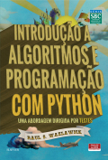
Referências
Bibliografia
WAZLAWICK, Raul Sidnei. Introdução a algoritmos e programação com Python: uma abordagem dirigida por testes. Rio de Janeiro: Elsevier, 2018.
MINHA BIBLIOTECA
Obs.:
O livro consta da biblioteca digital do CEUB
Na plataforma MINHA BIBLIOTECA
Acesse pelo Espaço Aluno
Material do capítulo 3 do livro

